Slide 1
I. Dấu hiệu chia hết cho 2:
1. Khám phá 1 (xem SGK/Tr.24)
Trả lời : Đội A ; B; C; H; I
Ta biết các số 10 ; 12; 14; 36; 28 đều chia hết cho 2. Chữ số tận cùng của các số đó là chữ số chẵn 0;2;4;6;8.

Slide 2
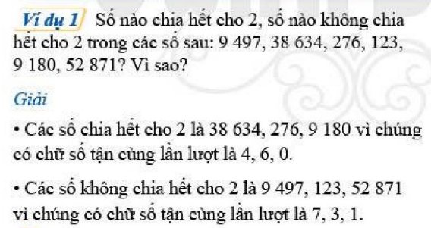
2. Kiến thức trọng tâm (học SGK/Tr.24)

Slide 3
3. Thực hành 1 .(Xem SGK/Tr.25)
Giải : (HS tự giải)
a)
b)

Slide 4
II. Dấu hiệu chia hết cho 5:
1. Khám phá 2 (SGK/Tr.25)
Giải :
Các số chia hết cho 5 là : 10; 15; 25; 95
Các số 10; 15; 25; 95 có chữ số tận cùng là 0 hoặc 5

Slide 5
2. Kiến thức trọng tâm (SGK/Tr.25)

Slide 6
3. Thực hành 2 .(Xem SGK/Tr.25)
Giải :
Dấu * là các chữ số : …………………
Dấu * là các chữ số : …………………
Dấu * là các chữ số : …………………

Slide 7
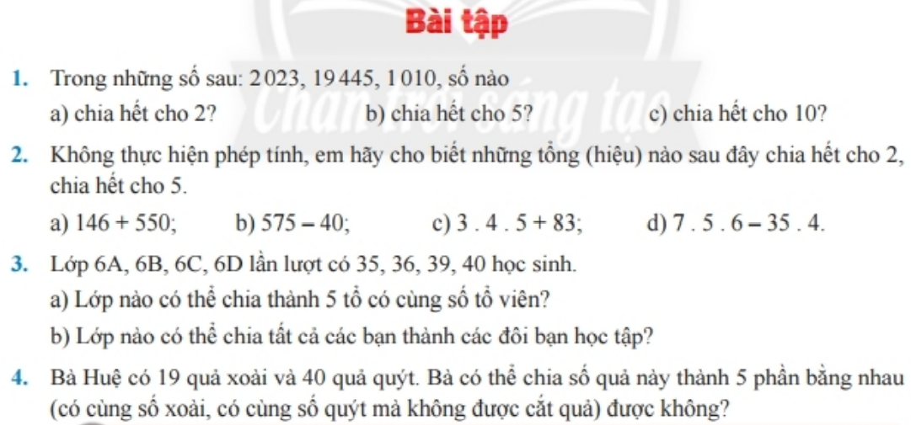
3. Dặn dò :
Sau khi chép bài xong thì xem lại.
Làm bài tập : 1,2,3,4 SGK trang 25

Slide 10
II. Dấu hiệu chia hết cho 3 :
Khám phá:
Thực hiện phép tính 123 và 450 cho 3. Nhận xét số 123 và 450 có chia hết cho 3 không ?
Tính tổng các chữ số của số 123 và 450. Nhận xét các tổng đó có chia hết cho 3 không ?
Giải :
123 : 3 = 41 ; 450 : 3 = 150.Vậy số 123 và 450 chia hết cho 3.
1 + 2 + 3 = 6 chia hết cho 3
4 + 5 + 0 = 9 chia hết cho 3

Slide 11
2. Kiến thức trọng tâm (SGK/Tr.27)
Giải :
135 chia hết cho 3 vì 1 + 3 + 5 = 9 chia hết cho 3

Slide 12
2. Thực hành 1 :
Trong các số sau số nào chia hết cho 3 ? Vì sao ?
2546 ; 5481 ; 6324 ; 5002
Giải: (HS tự làm)

Slide 13
II. Dấu hiệu chia hết cho 9 :
Khám phá:
Thực hiện phép tính 162 và 990 cho 9. Nhận xét số 162 và 783 có chia hết cho 9 không ?
Tính tổng các chữ số của số 162 và 783. Nhận xét các tổng đó có chia hết cho 9 không ?
Giải :
162 : 9 = 18 ; 990 : 9 = 110.Vậy số 162 và 990 chia hết cho 9.
1 + 6 + 2 = 9 chia hết cho 9
7 + 8 + 3 = 18 chia hết cho 9

Slide 14
2. Kiến thức trọng tâm (SGK/Tr.26)
Giải :
136 không chia hết cho 9, vì 1 + 3 + 6 = 10 không chia hết cho 9.
3 231 chia hết cho 9 vì 3+2+3+1= 9 chia hết cho 9
7384 không chia hết cho 9,vì 7+3+8+4=22 không chia hết cho 9

Slide 15
2. Thực hành 2 :
Giải: (HS tự làm)

Slide 17
Hướng dẫn BTVN :(SGK trang 27)
Bài 1 :
A = {117;… }
B = {534;… }

Slide 18
Dặn dò :
Nghiên cứu bài giảng.
Chép bài và làm bài tập theo yêu cầu bài giảng.
Bài tập 1, 2, 3 làm vào tập bài tập.
Ghi sẵn câu hỏi (những nội dung chưa hiểu) để khi lên lớp trên K12 trao đổi với thầy.

